Slide 1


母婴赛道的智能“黑科技”
“开启婴幼儿出行的智能时代”
布拉哈（上海）智能科技有限公司

Slide 2

投资亮点
1.我国婴儿车市场规模达500亿，衍生的育儿服务市场规模超千亿；
2.创始人具有10年婴幼儿教育高管+苹果（中国）高级运营背景，带领一批经验丰富的技术工程师创业，对婴幼儿产品痛点理解深刻；
3.婴儿车市场呈现高端化、智能化趋势，目前国内尚未出现高端的婴儿车品牌，公司差异化定位高端婴儿车市场，做婴儿车中的“特斯拉”抢占市场先机；
4.公司研发的智能婴儿车全球含金量最高，已拿到17项中国专利，是全球第一台实现多维度智能化的婴儿车（全球第一台实现语音折叠、智能驾驶、父母远程陪伴、360°守护、GPS追踪防丢失、空气监测与净化、提供育儿服务、定制化场景和硬件拓展等功能）；
5.产品研发已完成（历时2年半），样车已生产落地，具备量产能力。

Slide 3
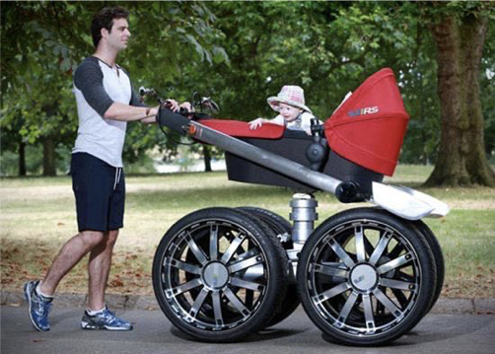
一、市场分析
1、2020年母婴产品市场规模超过4万亿；
2、根据ECdateway统计，我国婴幼儿出行品类消费市场规模超500亿，2020年中高端婴儿车成交额同比上升28%，婴儿车市场呈现出高端化、智能化趋势；
3、目前市场上的婴儿车以低端的手推车为主，功能简单、智能化程度低，无法满足宝妈们日益增长的养育需求；
4、我国0~3岁儿童数量已超5000万，基于婴儿车产生的增值服务（如早教、幼儿医疗等）市场规模超千亿。
高速增长的婴儿车市场+衍生的增值服务=千亿级赛道

Slide 4


二、公司介绍
布拉哈（上海）智能科技有限公司
诚信
务实
创新
敬业
关于我们
布拉哈（上海）智能科技有限公司，致力于打造全球领先的智能母婴科技产品家族，向中国家庭提供高端的婴幼儿养育、健康、教育、出行等服务支持。自有品牌“BRAHA”，希伯来语意为“上帝的祝福”。公司祝福全世界的宝宝幸福成长，用科技开启孩子们的智慧人生。 2021年11月，公司将发布全球智能化程度最高的电动婴儿推车，从此开启婴儿车的电动时代和高端养育服务生态圈。

Slide 5
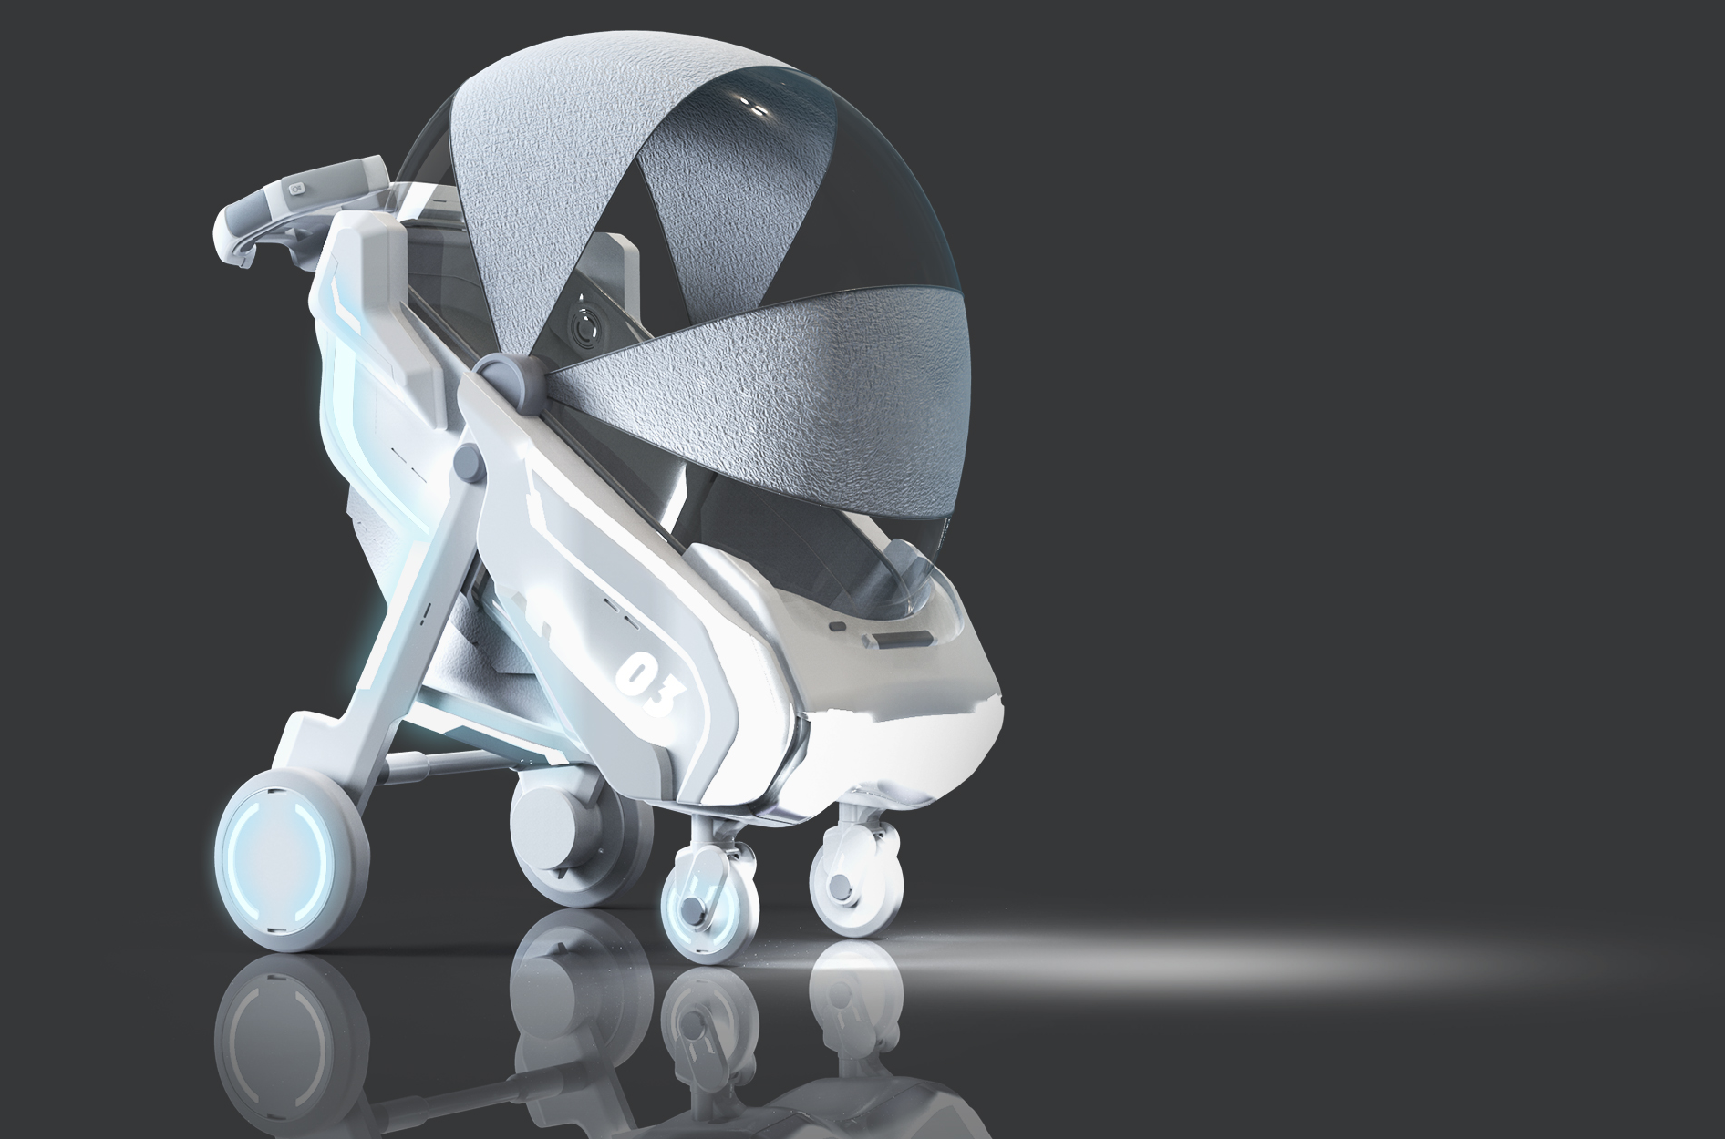
三、产品定位--婴儿车中的“特斯拉”
1
全球第一台语音折叠，智能驾驶的婴儿车
2
全球第一台父母远程陪伴，360°守护的婴儿车
3
全球第一台GPS追踪防走失的婴儿车
4
全球第一台空气监测与净化的婴儿车
5
全球第一台提供育儿服务的婴儿车
6
全球第一台定制化场景和硬件拓展的婴儿车

Slide 6

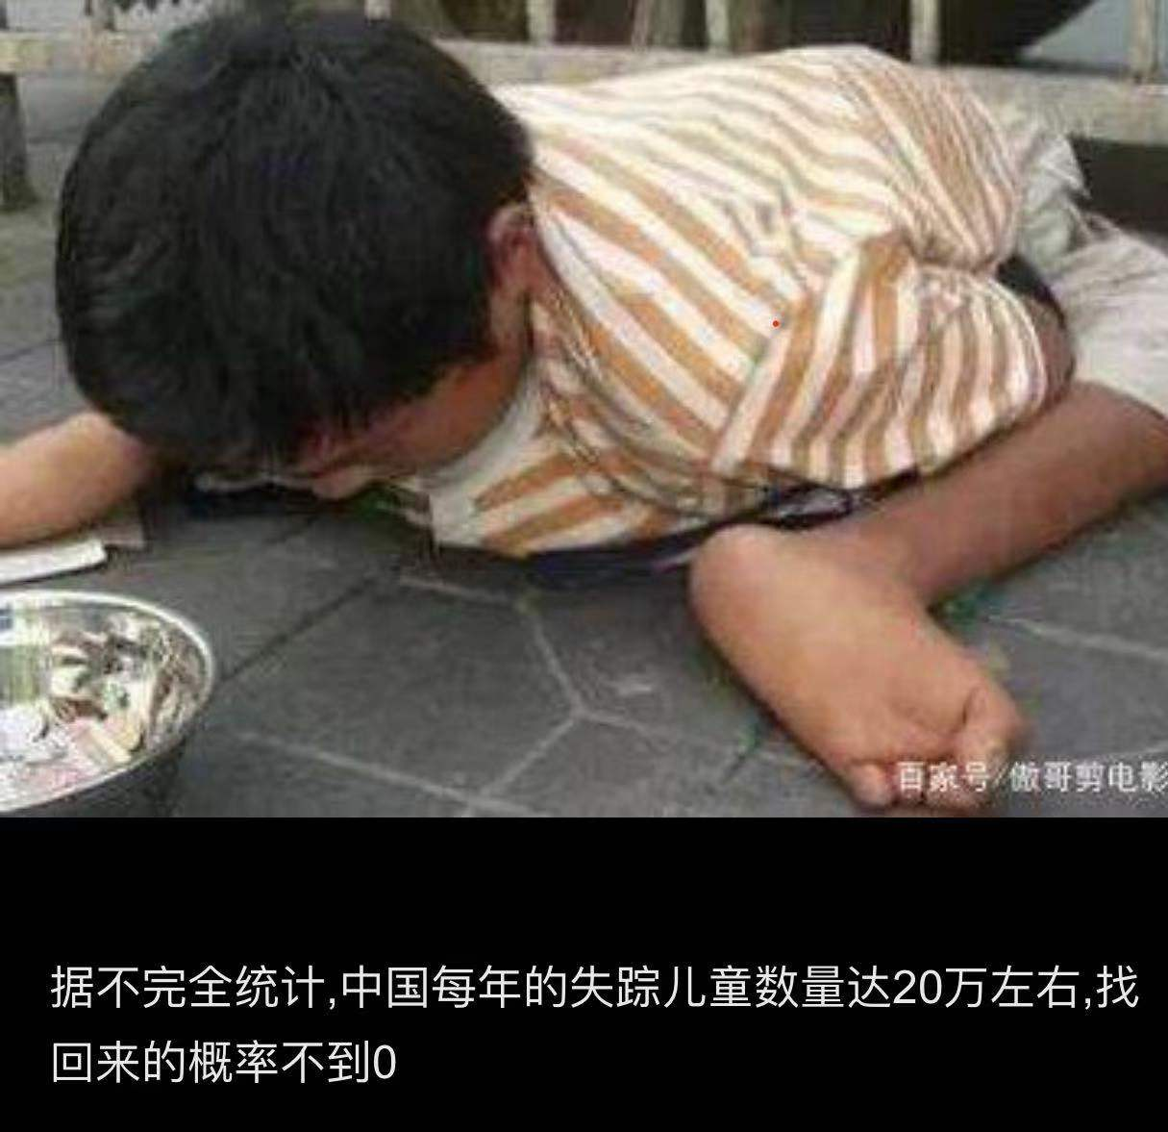


三、产品定位--解决了什么用户痛点
A
B
渴望释放双手的宝妈
婴儿走失的恐惧
C
D
空气雾霾与污染对婴幼儿健康的损害
老人/保姆带娃时
妈妈的焦虑

Slide 7
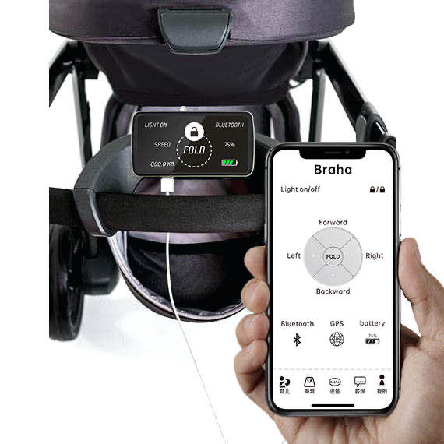
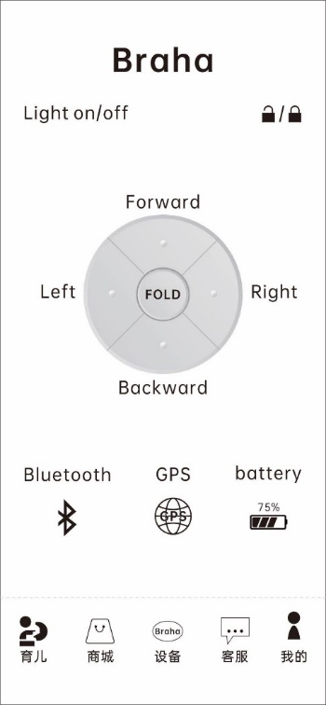

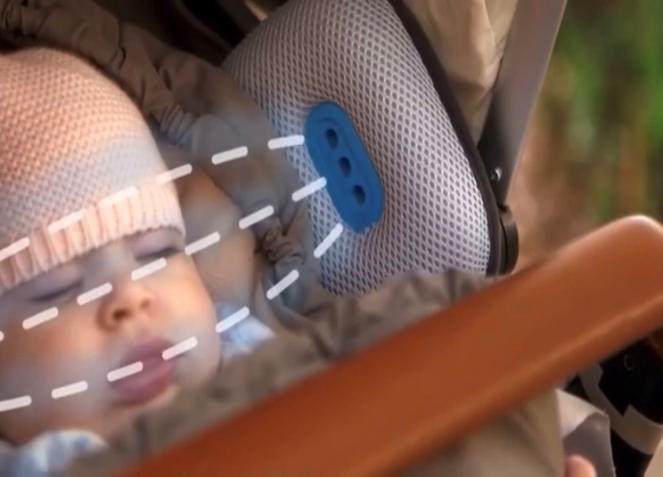
四、产品介绍--打动中国妈妈的功能性价值
安全
智能
颜值
健康
→


防走失
远程交互
豪华座驾
空气和温度管理

Slide 8
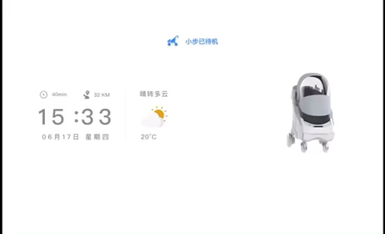
四、产品介绍--车载PAD功能界面

Slide 9
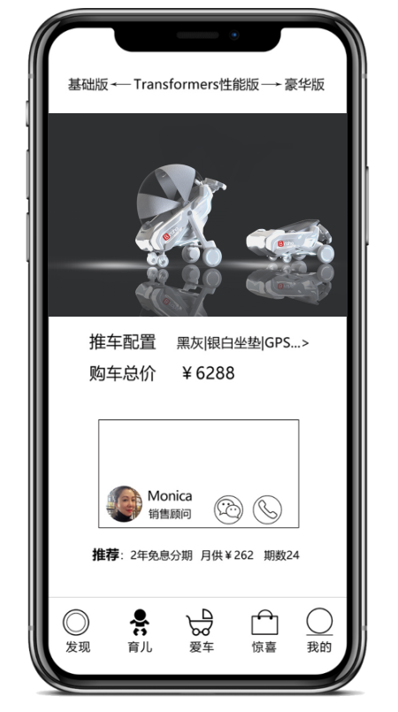
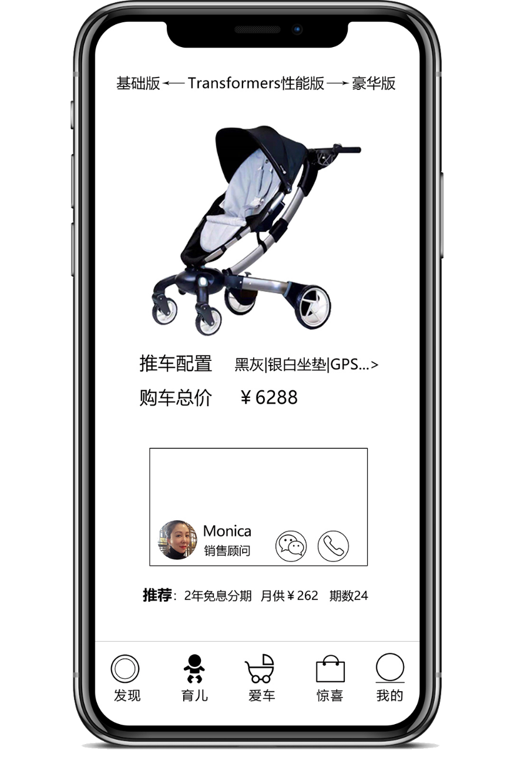
五、商业模式
以智能研发为核心，从婴儿车切入向中国家庭提供高端的婴幼儿出行产品及服务，构建高端养育服务生态圈
盈利模式一：智能婴儿车销售
BRAHA 第一代产品：Transformers系列
Basic版定价6288元，分期262元/月
Pro版定价12800元，分期533元/月
（第二代产品会增加SE版，低配定价1999元）
智能婴儿车销售+车载智能配件销售+婴幼儿衍生服务输出

Slide 10

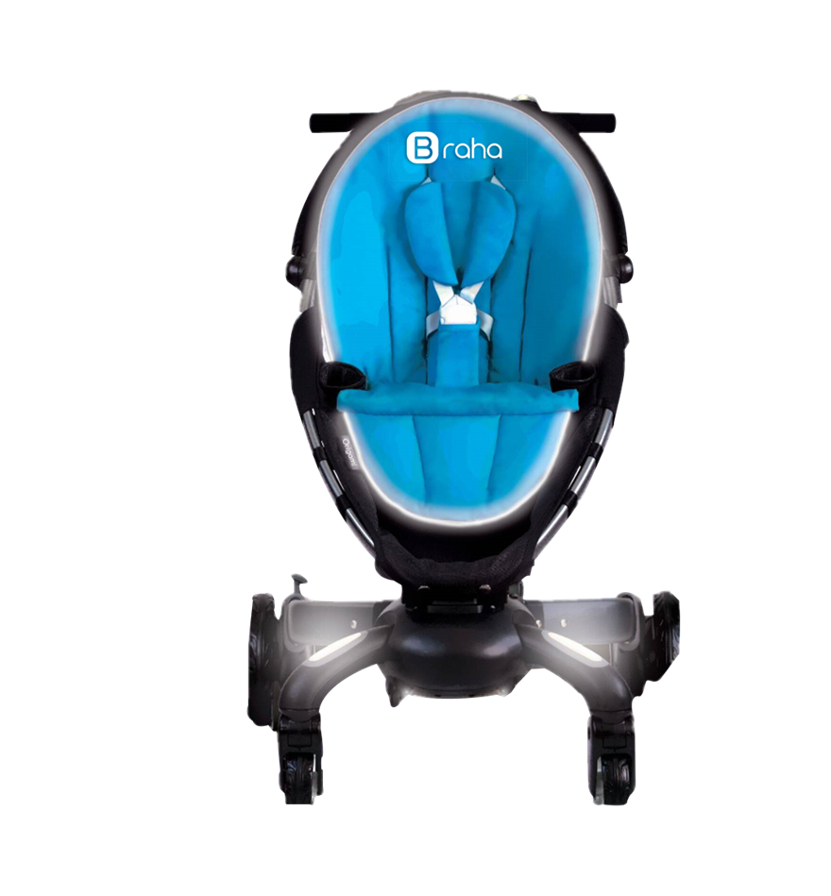
五、商业模式--续
智能婴儿车销售+车载智能配件销售+婴幼儿衍生服务输出
空气监测与
净化器
GPS与监听
远程看娃
摄像头
盈利模式二：车载智能配件销售
摇篮
座椅
音响
GPS
雨棚
摄像头
暖奶杯架
空气净化器
灯光组合
…………
各季节座椅
早教机
夜行灯
与投射灯
无线充电底座

Slide 11
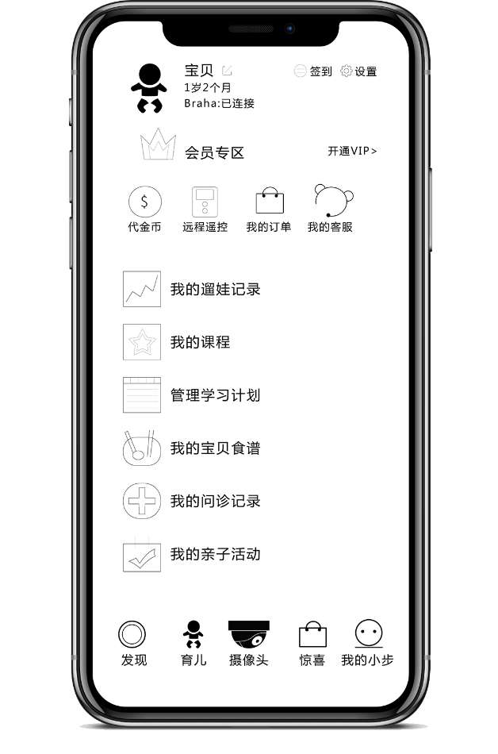
五、商业模式--续
盈利模式三：婴幼儿衍生服务输出
A
E
幼儿成长档案
在线婴幼儿医生帮助
；
B
F
幼儿早期教育线上课程
产品知识与应用场景教学
C
G
精彩线下亲子活动
技术支持与维修预约
H
D
在线商店-全球宝妈精选
婴幼儿健康管理
智能婴儿车销售+车载智能配件销售+婴幼儿衍生服务输出

Slide 12
六、发展规划
产品调试，发行准备
智能家族产品发布+育儿服务升级
2021.6-2021.11
2022
2018.10-2021.06
2021.11.11
BRAHA第一代产品发布，开始预售
智能婴儿车BRAHA研发
（已完成，具备量产能力）

Slide 13
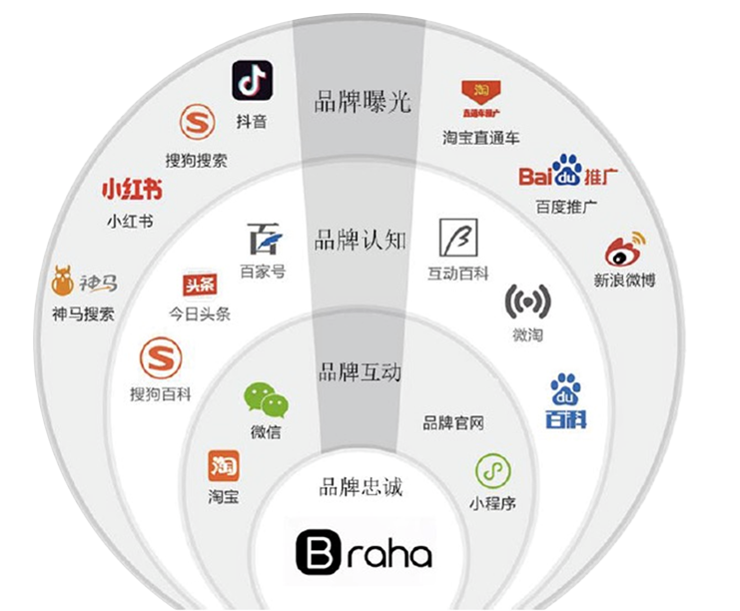
六、发展规划--市场推广战略
Main Battlefield - Online
第二战场
曝光✖吸粉
淘系
京东POP
品牌运营
人群运营
社区种草
复购✖沉淀
内容✖营销
Main sales channels-TMALL

Slide 14
六、发展规划--市场预估
年度+双11销售预估
智能婴儿车 2万台+
会员2万+
智能配件5万件+
会员2万+

Slide 15
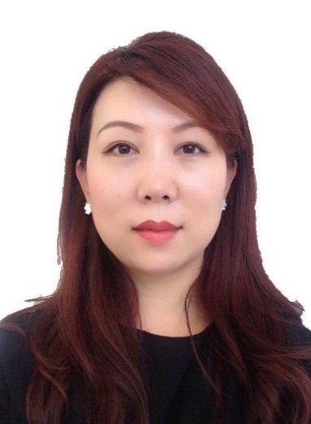
七、团队介绍
10年婴幼儿教育高管+苹果（中国）高级运营背景
2004-2009年，任美国FASTRAKIDS（现更名小小地球）上海园长/校长，全面负责运营事务；
2009-2010年，任培正逗点PERCHINGKIDS全国运营总监；
2010-2014年，任韦博英语上海地区运营负责人，负责市场销售业务，曾将上海区域业绩实现5倍增长，单店利润10倍增长，签约率全国第一；
2014-2016年，任苹果（中国）高级运营经理，负责产品客户体验、用户教育、市场销售、产品维修、视觉陈列、库存管理与人员发展，曾带领团队200+人，创造营业额4亿+美金；
2016.08，从苹果离职，赴美国怀孕生子；
2018.10--至今，创立布拉哈（上海）智能科技有限公司，致力于打造全球领先的智能母婴科技产品家族。
创始人
李媛媛

Slide 16
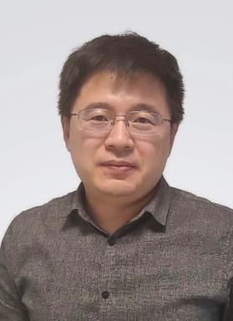

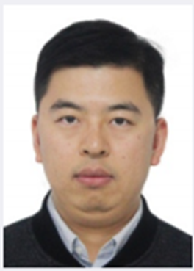
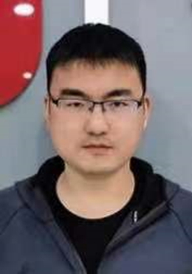
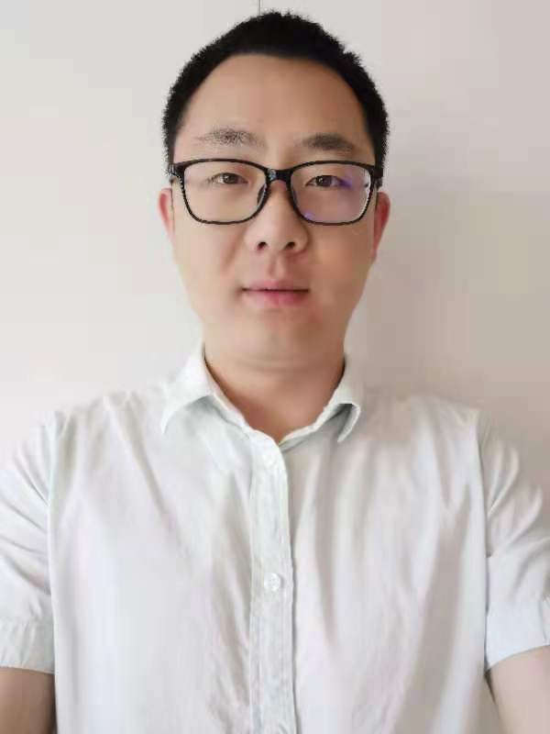
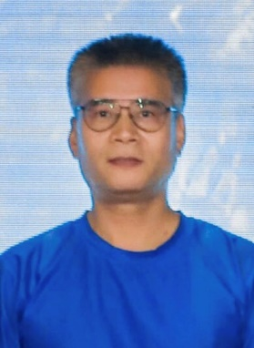
七、团队介绍--续
研发总监
机械结构
软件
固件
硬件
测试
辽宁科技大学
电子信息工程学士
华三通讯技术研究所硬件开发组长。13年大规模复杂高速电路设计经验。H3C企业级路由器硬件开发工程师、硬件项目经理。对IPD产品开发流程，项目开发经验丰富
北京科技大学
机械工程硕士
新能源汽车电机控制器机械结构设计、负责数模、图纸、样机与投产；飞行训练模拟器机械总成设计及辅助系统负责人
北京航空航天大学
嵌入式软件硕士
10年以上嵌入式系统软硬件开发经验。熟练掌握ARM及DSP硬件及底层软件开发、Linux系统软件开发、FPGA设计与仿真、驱动程序设计等。熟悉设计开发流程，对消费电子产品生产流程有丰富经验
哈尔滨工业大学
嵌入式软件工程本科
9年嵌入式软件研发经验，擅长单片机、RTOS、linux驱动开发，控制类系统工程开发。曾参与负责机器人、流水线等控制类项目，拥有物联网、仪器仪表等行业多种量产产品研发经验
。
哈尔滨学院
电子信息工程本科
高级硬件工程师，9年研发经验，掌握AP/CPE与高规模高速数电路设计。有通信、医疗、智能边缘服务器、海洋勘探项目等开发经验。
上海大学
电气自动化本科
上海无线电八厂军工产品技术主管；赴西班牙的西门子公司学习继电器；设计过“神七卫星”恒张力自动控制仪；中国第一把医用空心手枪钻等。

Slide 17
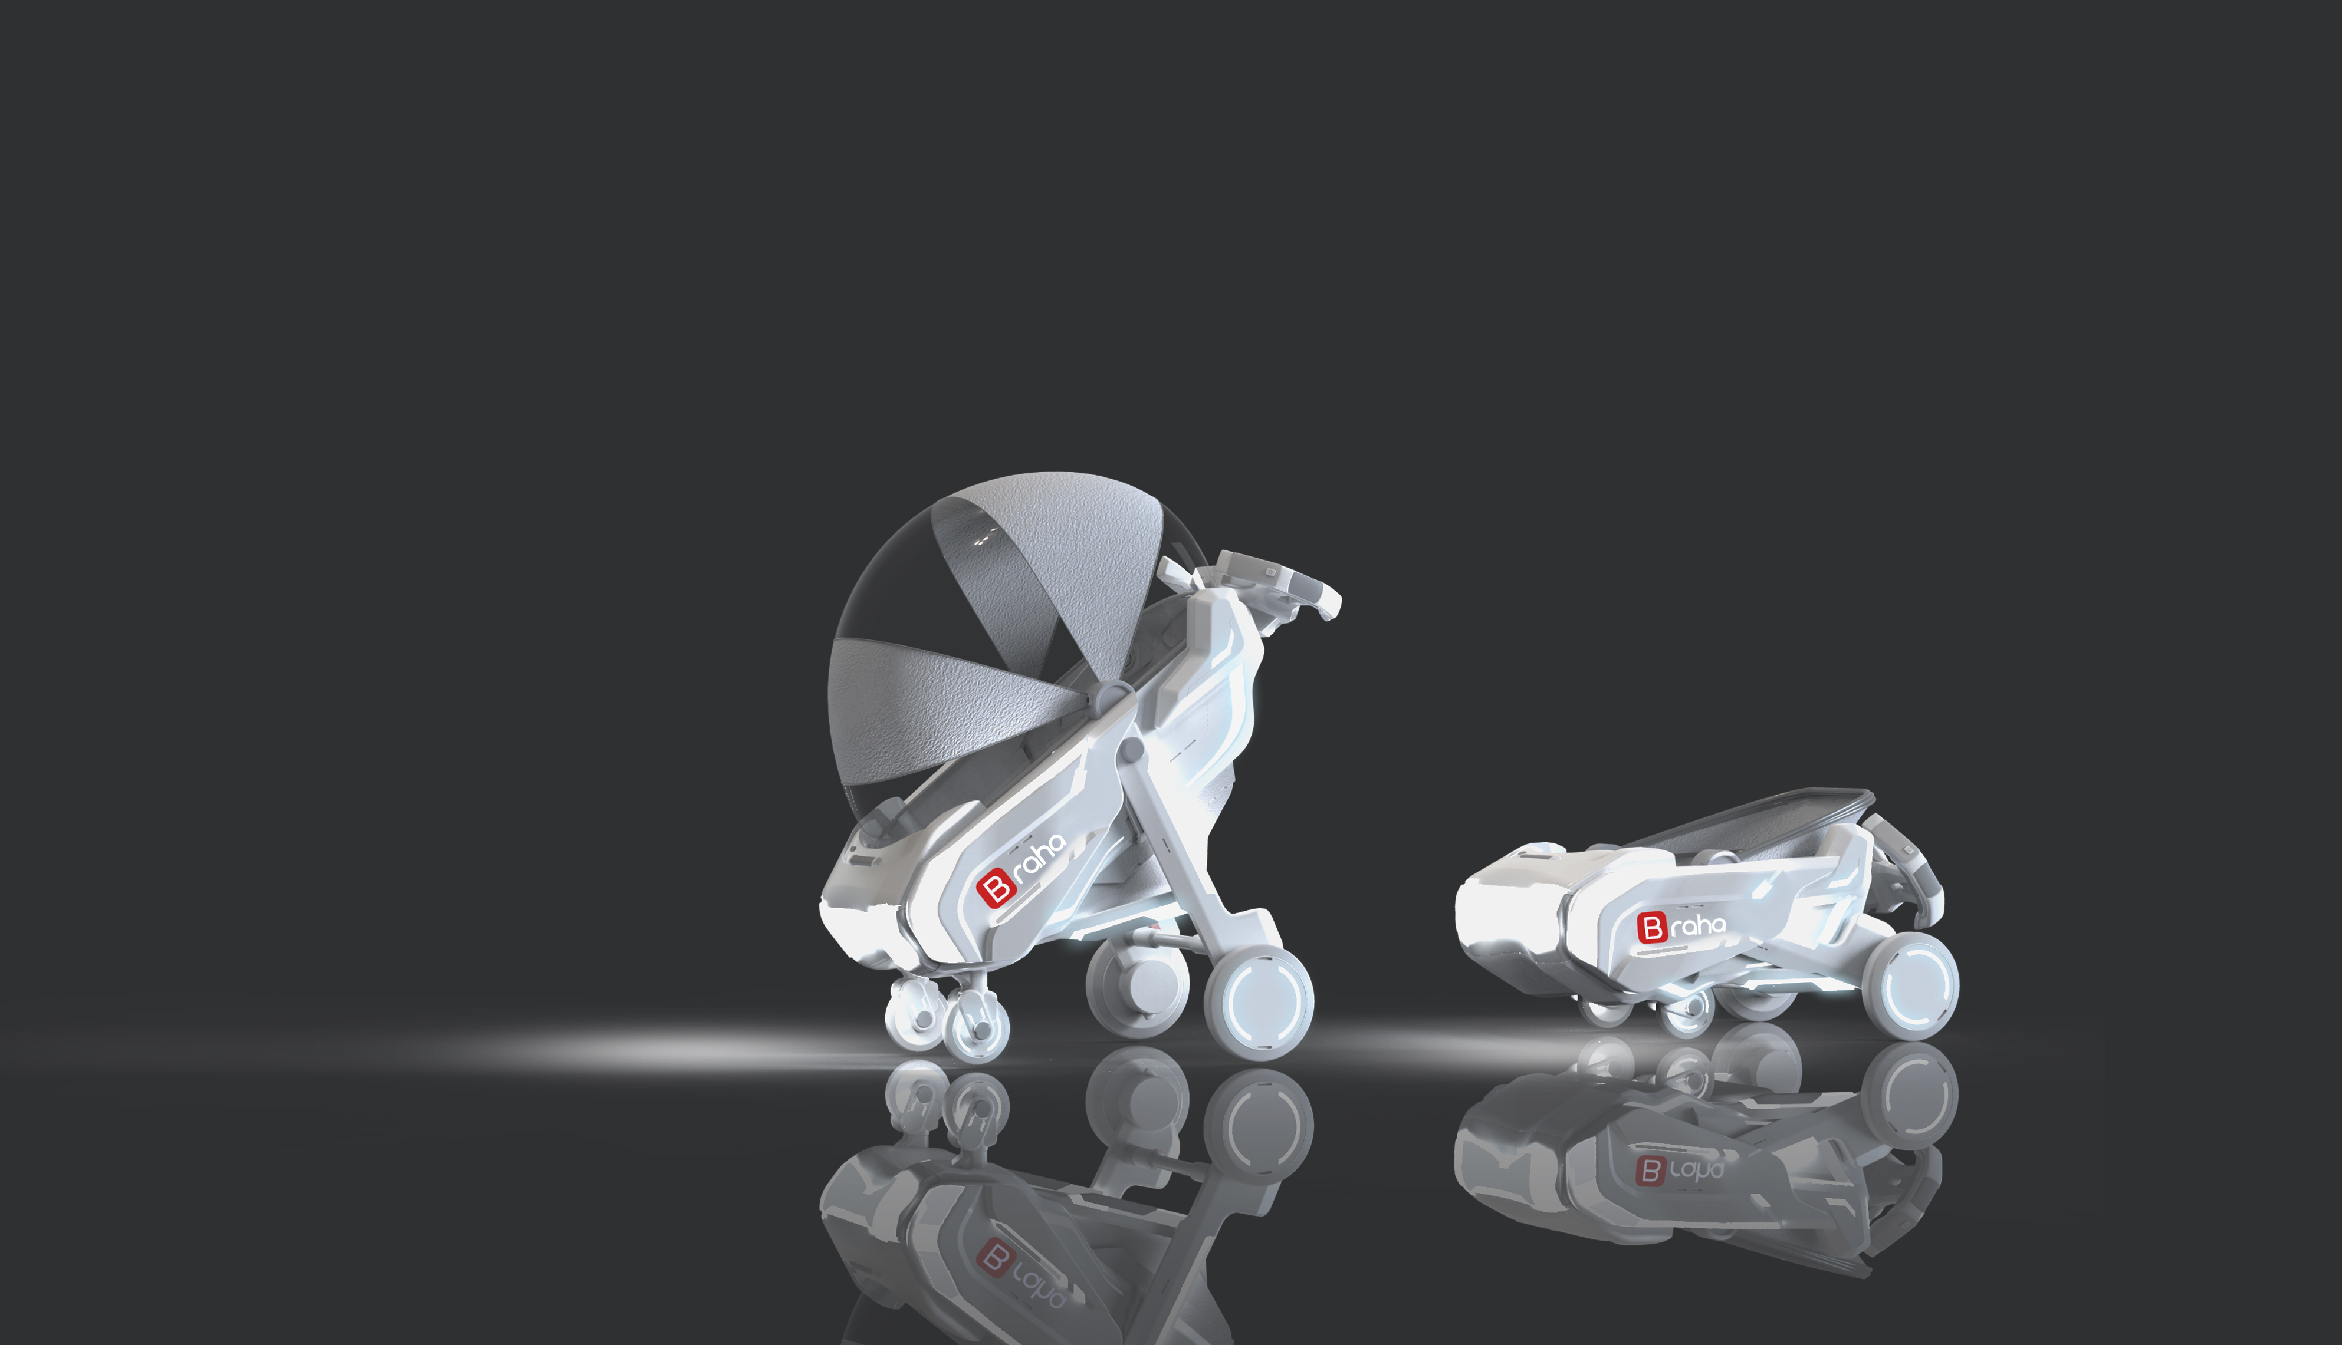
八、产品成品外观

